Slide 1
Media Mengajar
Buku Pendamping
TEMATIK TERPADU
Ilmu Pengetahuan Sosial
untuk SD/MI Kelas V
HENI NURHAENI,M.Pd

Slide 2
Tema 5
Ekosistem

Slide 3
Materi Inti Subtema 1
Letak Astronomis Indonesia
Letak wilayah Indonesia dapat diketahui berdasarkan letak astronomis dan geografis. Secara Astronomis,Wilayah Indonesia terletak pada 95$° BT$ - 141$° BT dan 6° LU−11° LS$
Letak Astronomis menyebabkan Indonesia dilalui oleh garis Khatulistiwa. Sebagai negara yang dilalui garis khatulistiwa membuat Indonesia memiliki iklim tropis dengan dua musim, yaitu musim kemarau dan musim hujan

Slide 4
Letak Geografis Indonesia
Letak geografis adalah letak suatu negara atau wilayah berdasarkan kenyataan di permukaan bumi. Letak geografis dapat digambarkan melalui peta.
Peta adalah gambaran seluruh atau Sebagian permukaan bumi pada suatu bidang datar dengan skala tertentu.
Indonesia diapit oleh dua benua, yaitu Benua Asia dan Benua Australia.
Indonesia juga dikelilingi oleh dua samudra, yaitu Samudra Pasifik dan Samudra Hindia.

Slide 5
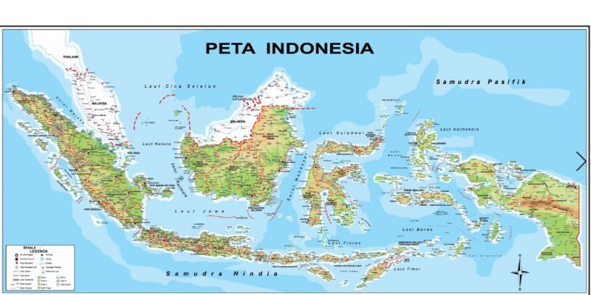
Coba sebutkan komponen pada peta di samping.
Sumber: wikipedia.com.

Slide 6
KD 3.1
Komponen Peta
Garis astronomis
Inset
Skala
Tahun pembuatan dan umber peta
Judul
Simbol
Legenda
Arah mata angin

Slide 7
Komponen-komponen penting yang harus ada pada peta:
Judul peta: menunjukkan isi peta, ditulis pada bagian atas peta dan ditulis dengan huruf kapital.
Skala peta: angka perbandingan antara jarak pada peta dan jarak sebenarnya di permukaan bumi.
Simbol Peta: lambang gambar atau warna,terdiri atas simbol titik, garis, dan area/luasan. Simbol menunjukkan objek seperti jalan, sungai, gunung, ibu kota, dll.
Legenda : Keterangan dari simbol-simbol yang digunakan pada peta yang mewakili kenampakkan alam/objek yang digambarkan.
Inset : berbentuk peta kecil yang disisipkan untuk memperjelas salah satu bagian peta/menunjukkan lokasi yang penting,tetapi kurang jelas dalam peta
Garis Astronomis: garis khayal dipermukaan bumi yang terdiri dari garis lintang (mendatar) dan garis bujur (tegak).Fungsinya mengetahui posisi suatu objek pada peta utama.
Garis tepi : garis yang digunakan untuk membatasi ruang peta,biasanya berbentuk segi empat
Keterangan: berisi informasi yang terdapat dalam peta misalkan penjelasan tentang simbol-simbol peta.
Mata angin: digunakan untuk menentukan arah.
Tahun pembuatan dan sumber peta merupakan informasi penting yang biasa dicantumkan dibawah kolom legenda.

Slide 8
SELAMAT BELAJAR
DAN
TETAP SEMANGAT
HENI NURHAENI,M.Pd

